Slide 1







NeTEx Belgium & OSLO Dienstregeling en Planning
Business workshop 11/01/2021

Slide 2
Practicalities
Sound of the audience is muted.
Questions, remarks or proposals can be shared via the chat function of MS Teams.
Interaction is highly encouraged!
+1 or -1

Slide 3

Recording?

Slide 4
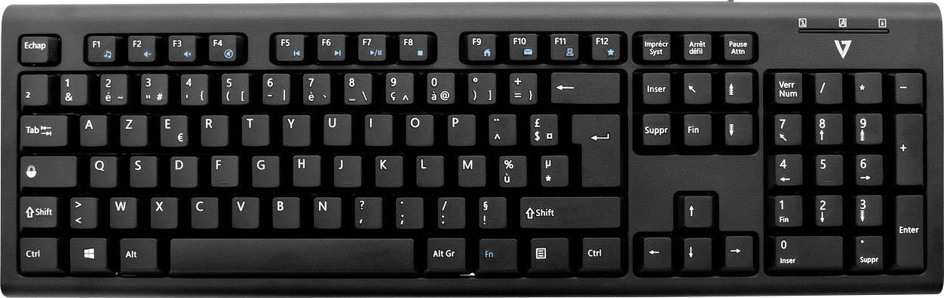
Round of the virtual table

Slide 5
We are ...
Creating a Belgian standard compliant to Europe: NeTEx Belgium
Creating a Flemish standard: OSLO Dienstregeling en Planning

Slide 6
In order to ...
Provide EU standardized timetable information to travellers
Provide an updated planning interchange format between PTOs
Provide information about multimodal stops in a standardized manner
Connect to the (upcoming) Mobipunt/Hoppin point standard
Take advantage of the diversions information in the Roads standard

Slide 7
In return, we promise we will generate NeTEx data for you by June 2021, to upload to the NAP, for free.
Thanks for participating!

Slide 8
Agenda
14:00 - 14:20
Introduction Context: Belgian NeTEx profile
14:20 - 14:40
Our methodology
14:40 - 15:00
Stefan de Konink: NeTEx generation & experience from The Netherlands
15:00 - 16:30
Brainstorming session
16:30 - 17:00
Q&A and next steps
Notes:
Eveline

Slide 9
Our methodology
Notes:
Eveline

Slide 10
OSLO

Slide 11
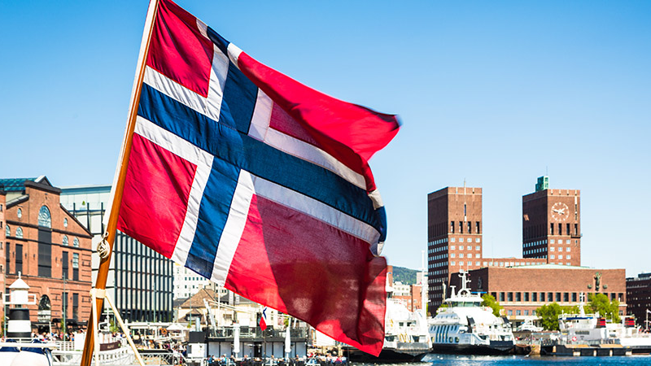

Slide 12
Open Standards
for
Linking Organisations

Slide 13
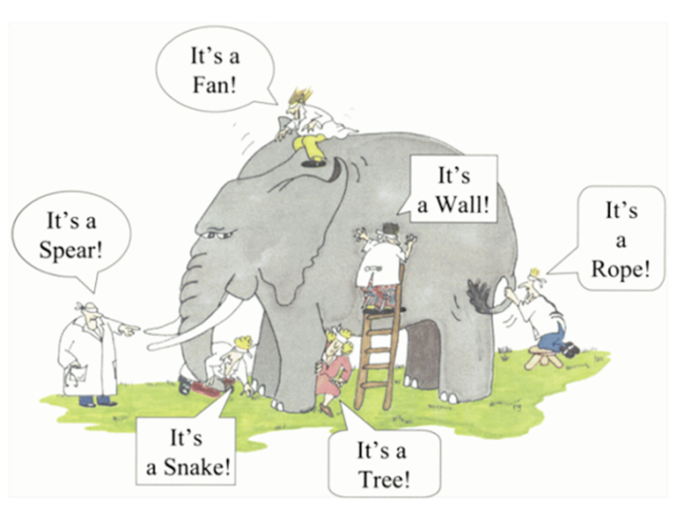
Notes:
OSLO gaat om met de problematiek dat er historisch gezien heel wat applicaties gebouwd zijn, die elk vanuit eigen hoek kijken naar informatie. Vanuit reeds gebouwde applicaties, maar ook vanuit processen en organisaties wordt er naar informatie op een bepaalde manier gekeken, meestal als resultaat van wat je nodig hebt in functie van je activiteiten.
Bijvoorbeeld naar wat is een perceel en wat voor info heb ik daarvoor nodig: vanuit het kadaster wordt daar op een andere manier naar gekeken dan bijvoorbeeld vanuit het thema landbouw, of vanuit een agentschap dat bezig is om economische activiteit op te volgen.
Of wanneer het een dossier betreft: bij een bepaalde aanvraag is voor sommigen het stukje behandelen van die aanvraag het dossier, waar voor anderen de hele keten het dossier is.
Die verschillende blikken op informatie zorgt ervoor dat de manier hoe die informatie beschikbaar is ook meestal vanuit die silo is opgezet, en als iedereen dat op zijn eigen manier doet, wordt het moeilijker om bepaalde informatie vanuit verschillende bronnen te gaan hergebruiken, uit te wisselen en te combineren.

Slide 14
Applications look at the real world from different perspectives
Information is structured/modelled from only one perspective
Authentic sources exist
as silos
Multiple costs to
link information
Impact on quality and
service efficiency

Slide 15


Interoperability
The ability of different autonomous organizations or systems to communicate and collaborate with each other.
Notes:
Eveline:
Hebben er deelnemers al van dit begrip gehoord? Jullie kunnen kort in de chat antwoorden. Anwoord met +1 of -1.
Interoperabiliteit betekent eigenlijk kunnen samenwerken, kunnen communiceren. Er zijn verschillende manieren om dit te kunnen doen, dit bevindt zich op 4 niveaus of eigenlijk lagen waar we binnen enkele minuten verder op ingaan.

Slide 16
Interoperability: 4 levels
aligned legislation between different organizations and policy areas
Legal interoperability
Organisational interoperability
alignment of business processes between different administrations and policy areas
focuses on the meaning of data elements
Semantic interoperability
Technical interoperability
relates to the
different protocols, formats and interfaces
Notes:
Raf
Het kunnen samenwerken van organisaties en systemen kan men uiteenzetten op volgende 4 niveaus.
Het eerste niveau is het legale niveau of legale interoperabiliteit. Dit verwijst naar een gealigneerde en digitaal vriendelijke wetgeving tussen verschillende organisaties en beleidsdomeinen, deze wetgeving kan soms zorgen voor een barrière om samen te werken denk bv. aan conflicterende contracten of geen duidelijkheden over wat je al dan niet mag doen met data.
Organisationele interoperabiliteit gaat over het afstemmen van de processen overheen verschillende organisaties, zodat deze kunnen zorgen voor een geoptimaliseerde data uitwisseling of zelf al een optimalisatie zijn.
Het derde niveau is semantische interoperabiliteit die focust op spreken we dezelfde taal? Verstaan we hetzelfde onder bepaalde termen? OSLO komt hier aan tegemoet door als het ware woordenboeken of vocabularia te gaan publiceren voor verschillende domeinen waar duidelijke definities voor de termen worden bepaald.
Bij technische interoperabiliteit gaat het over de wijze van aanspreekbaarheid van de API, het formaat waarin de data beschikbaar is bv.json, xml, csv, rdf enz.
Tijdens deze opleiding gaan we eigenlijk ons verder focussen op semantische en technische interoperabiliteit.

Slide 17
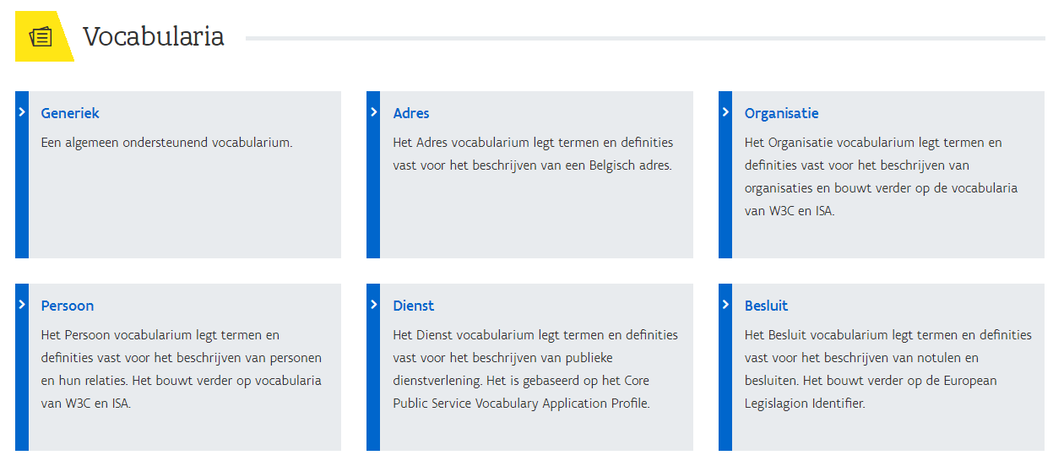
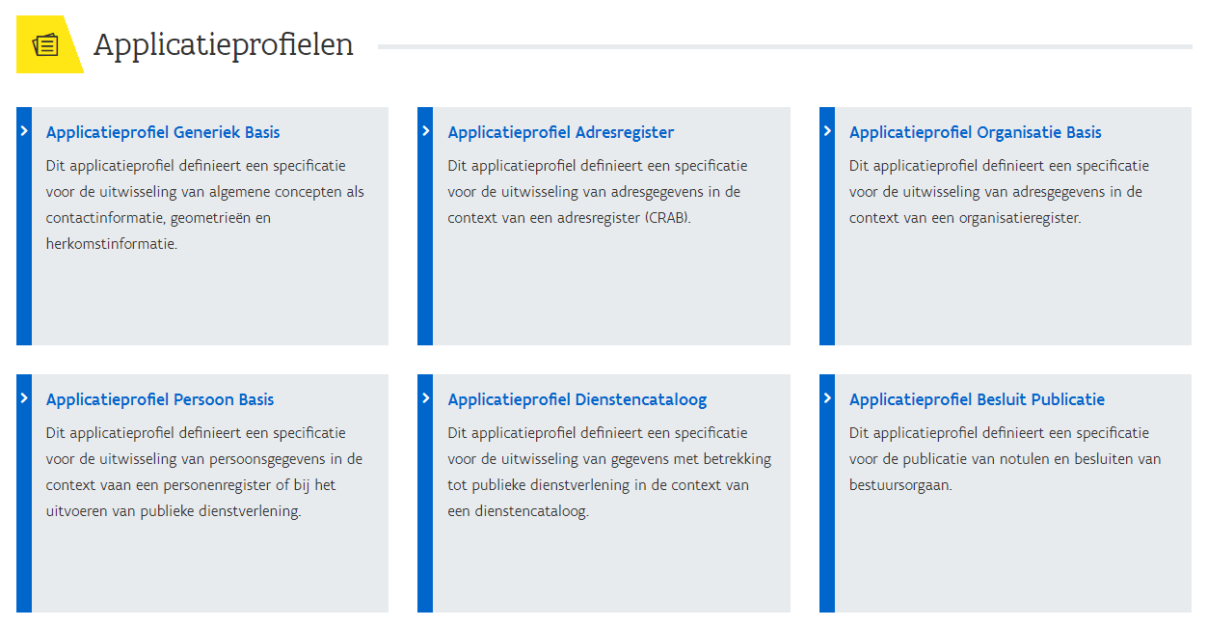
Semantic interoperability
Exemplary vocabularies:
Person
Adres
Organisation
Service
Decision
Governance
Mandate
Notification
Subsidy
Service transaction
Road
Law
Building
Public domain
Mobility
Accommodation
https://data.vlaanderen.be/ns/
Notes:
Eveline
En surft ook naar de website

Slide 18
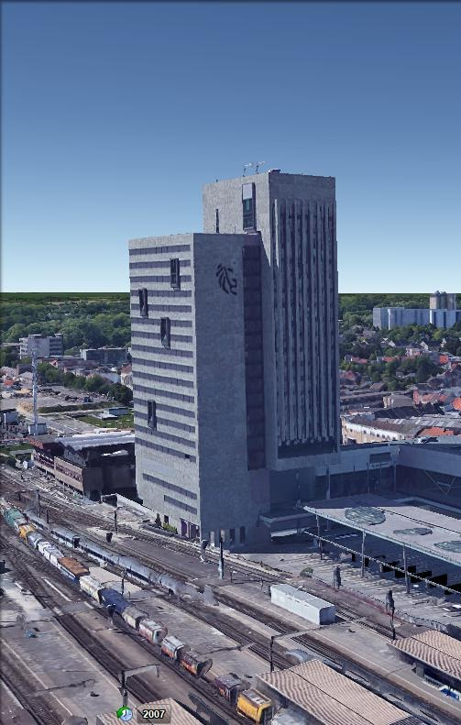
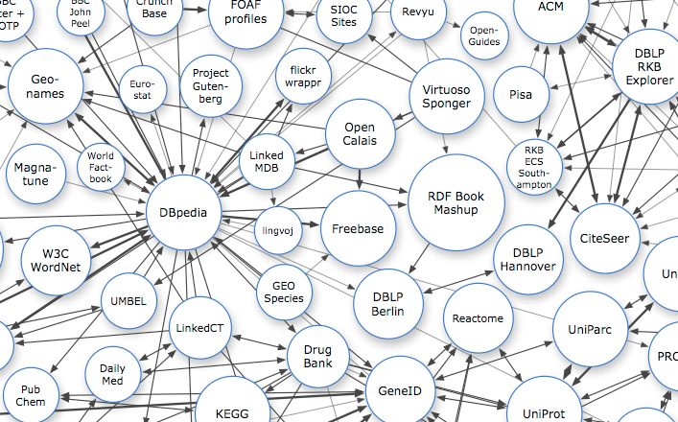
Technical interoperability: the Web as blueprint
Persistent identifiers: URIs
Dereferenceable HTTP URIs
Standardized information (RDF)
Links to other information
Notes:
Raf
Gebruik URIs om dingen te benoemen / identificeren
Gebruik HTTP URIs zodat deze dingen kunnen gevonden worden (en geïnterpreteerd)
Gebruik nuttige informatie over wat een naamt betekent wanneer het opgezocht werd, gebruik makende van open standaarden zoals RDF, SPARQL etc.
Verwijs naar andere zaken door gebruik te maken van de HTTP URI-naam wanneer data wordt gepubliceerd op het web

Slide 19
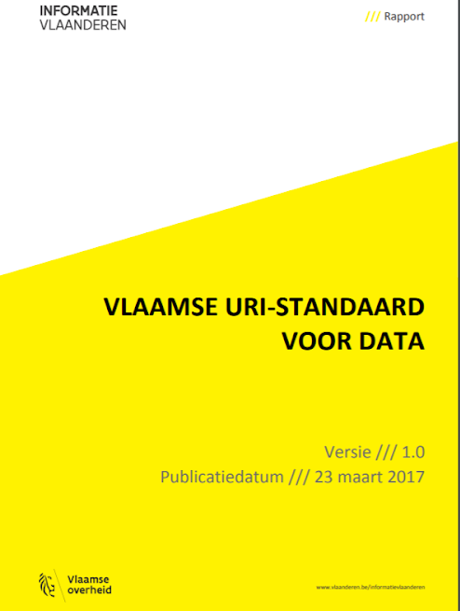
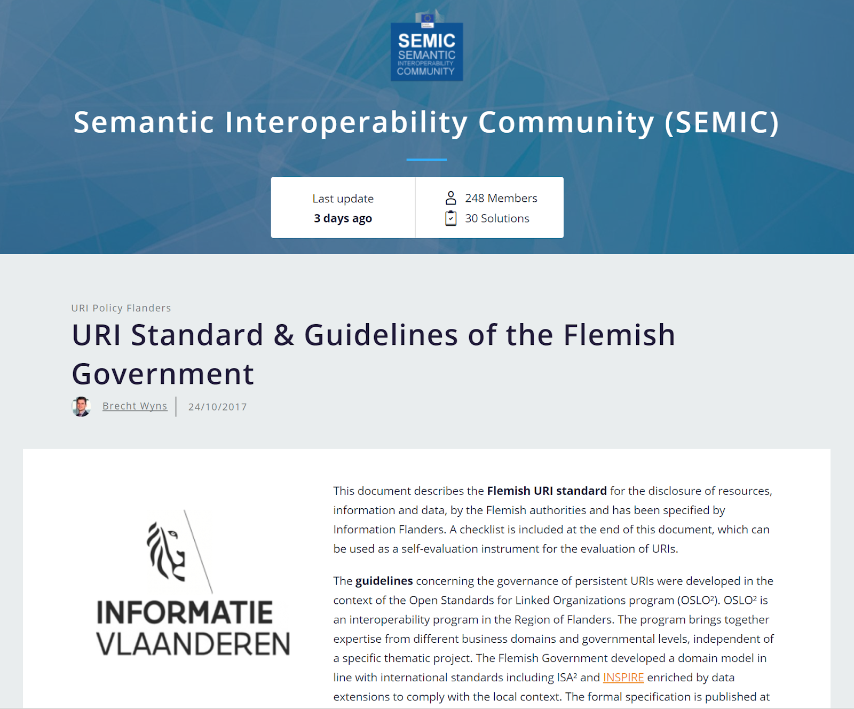
Technical interoperability: the Web as blueprint
Persistent identifiers: URIs
http://data.vlaanderen.be/id/adres/3706808
Koningin Maria Hendrikaplein 70,
9000 Gent
Dereferenceable HTTP URIs
Standardized information (RDF)
Links to other information
Notes:
Raf

Slide 20
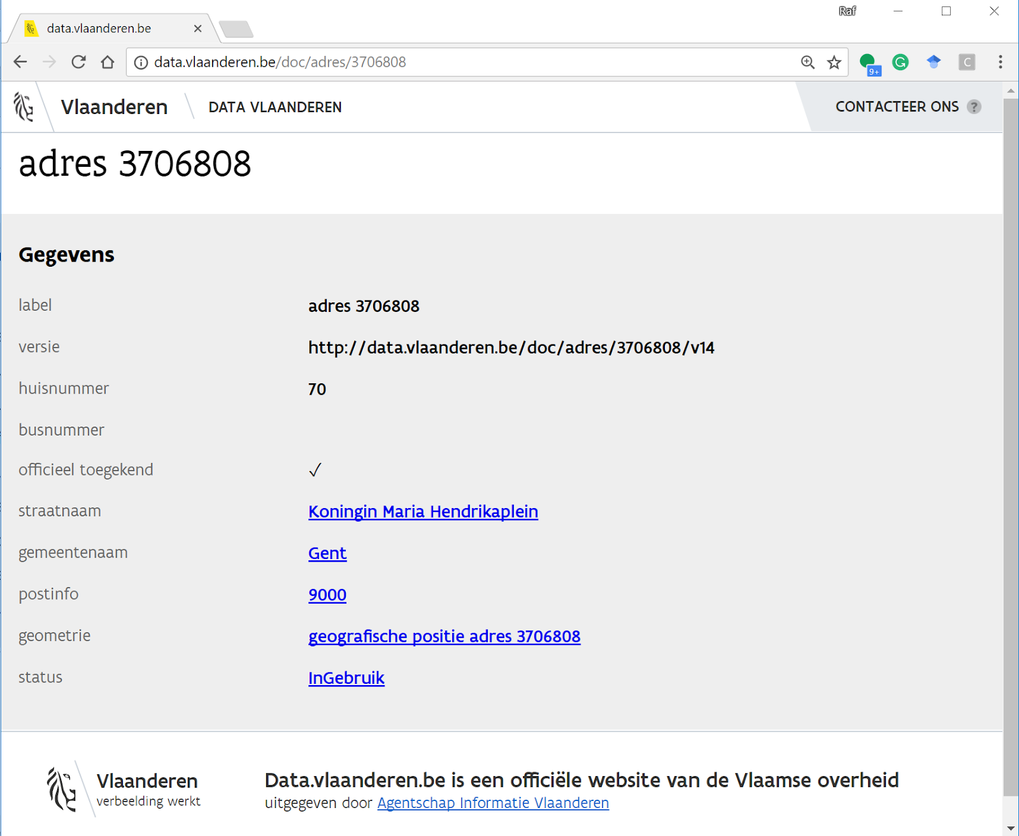
Technical interoperability: the Web as blueprint
Persistent identifiers: URIs
Dereferenceable HTTP URIs
http://data.vlaanderen.be/id/adres/3706808
@prefix dc: <http://purl.org/dc/terms/> .
@prefix foaf: <http://xmlns.com/foaf/0.1/> .
@prefix prov: <http://www.w3.org/ns/prov#> .
@prefix rdf: <http://www.w3.org/1999/02/22-rdf-syntax-ns#> .
@prefix skos: <http://www.w3.org/2004/02/skos/core#> .
@prefix xsd: <http://www.w3.org/2001/XMLSchema#> .
<https://data.vlaanderen.be/doc/adres/3706808> dc:issued "2020-12-14T16:42:39Z"^^xsd:dateTime;
foaf:primaryTopic <https://data.vlaanderen.be/id/adres/3706808> .
<https://data.vlaanderen.be/id/adres/3706808> a <https://data.vlaanderen.be/ns/adres#Adres>;
<http://mu.semte.ch/vocabularies/core/uuid> "adres-3706808";
prov:wasAttributedTo <https://data.vlaanderen.be/id/gemeente/44021>;
<https://data.vlaanderen.be/ns/adres#Adres.status> <https://data.vlaanderen.be/id/concept/adresstatus/inGebruik>;
<https://data.vlaanderen.be/ns/adres#heeftGemeentenaam> <https://data.vlaanderen.be/id/gemeentenaam/44021>;
<https://data.vlaanderen.be/ns/adres#heeftPostinfo> <https://data.vlaanderen.be/id/postinfo/9000>;
<https://data.vlaanderen.be/ns/adres#heeftStraatnaam> <https://data.vlaanderen.be/id/straatnaam/70746>;
<https://data.vlaanderen.be/ns/adres#huisnummer> "70";
<https://data.vlaanderen.be/ns/adres#officieelToegekend> "true";
<https://data.vlaanderen.be/ns/adres#positie> [
a <http://www.opengis.net/ont/sf#Point>;
<http://mu.semte.ch/vocabularies/core/uuid> "adres-3706808-positie";
<http://www.opengis.net/ont/geosparql#asWKT> "POINT(3.7082402020768 51.036746584792)"^^<http://www.openlinksw.com/schemas/virtrdf#Geometry>
];
<https://www.w3.org/ns/adms#identifier> [
<http://mu.semte.ch/vocabularies/core/uuid> "adres-3706808-identificator";
<https://data.vlaanderen.be/ns/generiek#gestructureerdedentificator> [
<http://mu.semte.ch/vocabularies/core/uuid> "adres-3706808-identificator-lokaal";
<https://data.vlaanderen.be/ns/generiek#lokaleIdentificator> 3706808;
<https://data.vlaanderen.be/ns/generiek#naamruimte> "https://data.vlaanderen.be/id/adres";
<https://data.vlaanderen.be/ns/generiek#versieIdentificator> "2017-05-18T09:42:03+02:00"
]
] .
<https://data.vlaanderen.be/id/concept/adresstatus/inGebruik> skos:prefLabel "in gebruik" .
Gestandaardiseerde Informatie (RDF)
Links naar andere informatie
Human-readable
Machine-readable
Notes:
Raf

Slide 21
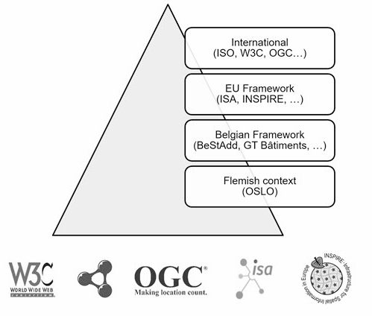
Technical interoperability: the Web as blueprint
Persistent identifiers: URIs
Dereferenceable HTTP URIs
Standardized information (RDF)
http://data.vlaanderen.be/ns/adres
https://www.w3.org/ns/locn#adminUnitL2
Links to other information
Notes:
Raf

Slide 22
Technical interoperability: the Web as blueprint
Persistent identifiers: URIs
Dereferenceable HTTP URIs
Standardized information (RDF)
Links to other information
data.vlaanderen.be/id/organisatie/OVO002949
Agentschap Informatie Vlaanderen
http://data.vlaanderen.be/id/adres/3706808
Koningin Maria Hendrikaplein 70
9000 Gent
Notes:
Raf

Slide 23

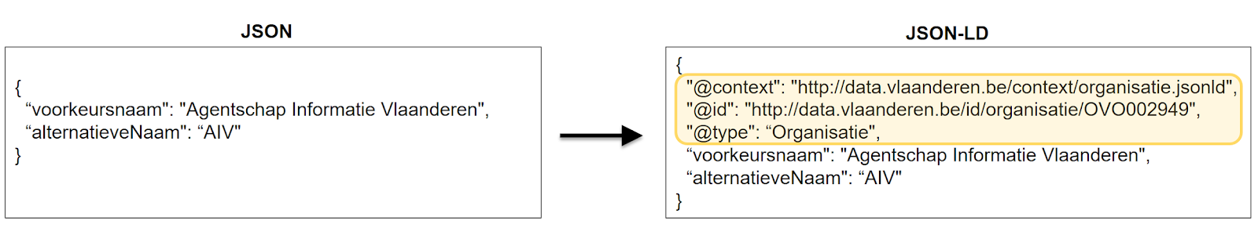
Machine-readable

Slide 24

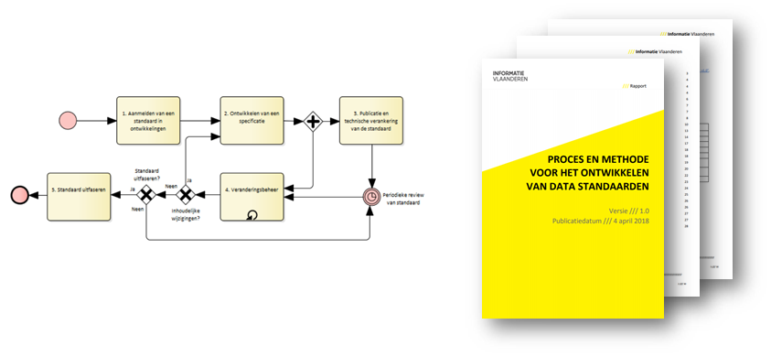
Governance: OSLO proces en method
Scalable process for logging in, developing, modifying and phasing out data standards.
Notes:
Eveline
Dit is een geformaliseerd proces om tot een nieuwe standaard te komen, van intentieverklaring tot de effectieve erkenning en het veranderingsbeheer dat daarna van toepassing is.
Tijdens het deel “Hoe breng ik OSLO binnen in mijn organisatie” gaan we hier dieper op in en doorlopen we kort alle stappen om tot een nieuwe datastandaard te komen.

Slide 25


Governance: bottom-up development
Notes:
Icons made by Freepik from www.flaticon.com
Grassroots initiative

Slide 26
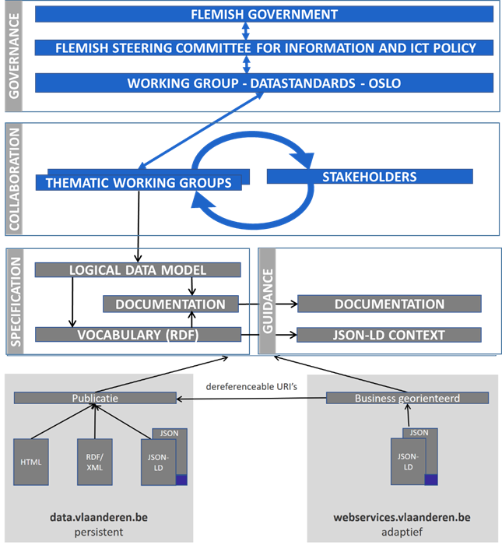
Governance

Slide 27

Supporting tools
Reuse of context-neutral domain models
Find all models on https://data.vlaanderen.be/ns
Support in developing semantic specification
From use cases to application profiles https://overheid.vlaanderen.be/oslo-projectondersteuning-oslo
Data validation
Check out our SHACL-validator at https://data.vlaanderen.be/shacl-validator/
Reuse of API building blocks
Work in progress
Manuals for different profiles
Find our training material at https://informatievlaanderen.github.io/handreikingOslo/
Notes:
Raf

Slide 28

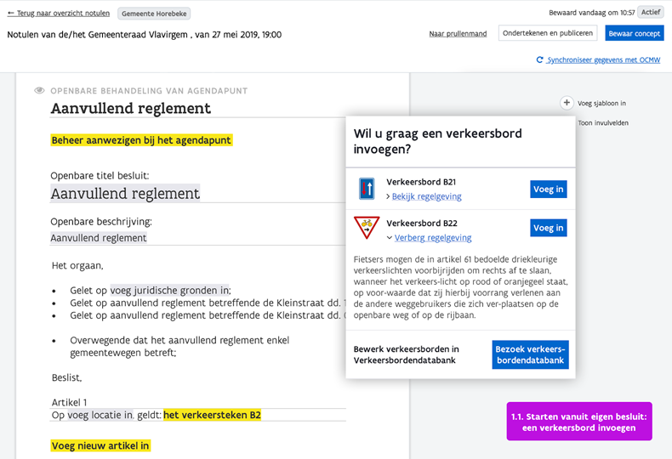
Use case: Local Decisions as Linked Open Data
Notes:
Eveline

Slide 29
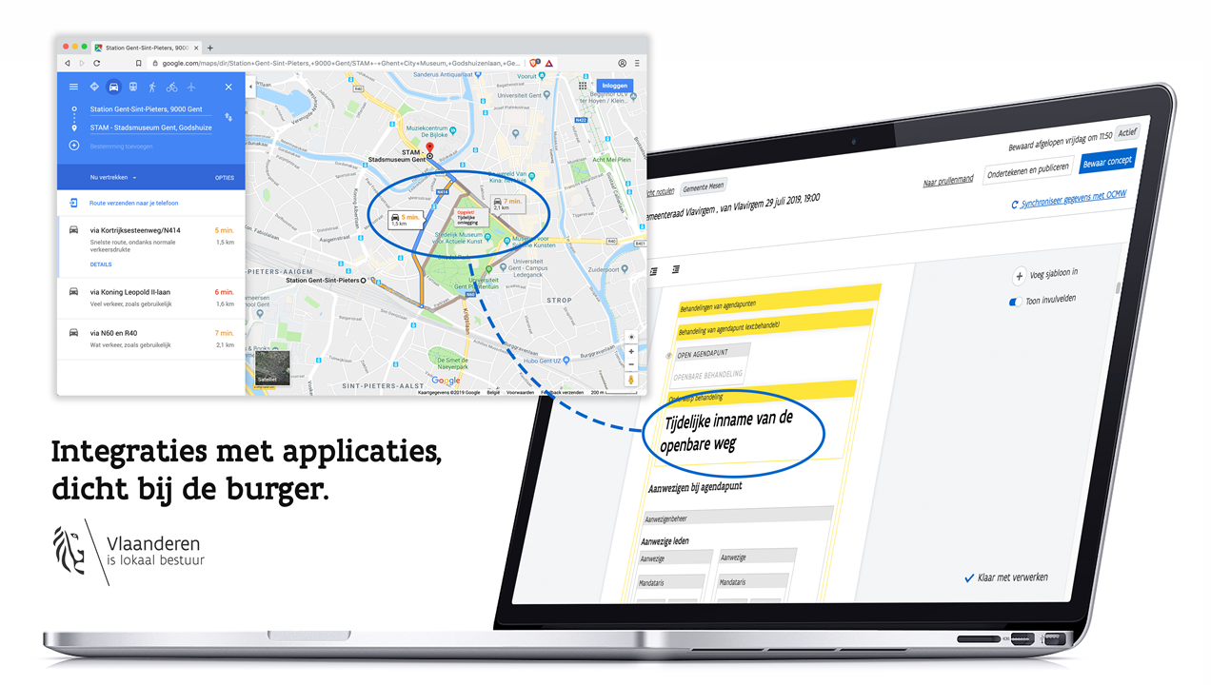
Use case: Local Decisions as Linked Open Data
Notes:
Eveline

Slide 30





Use case: OSLO Mobility
OSLO Mobility

Slide 31
OSLO Mobility
Decree Basic Accessibility
The mobility system in Flanders must be
safe
sustainable
intelligent
multimodal
data
data standard
Notes:
Mobipunten, MaaS, Combimobiliteit

Slide 32
OSLO Mobility
Use cases
use cases
Mobility
provider
use cases
Traveller
OSLO
MOBILITY
MaaS
provider
Government
use cases
use cases

Slide 33
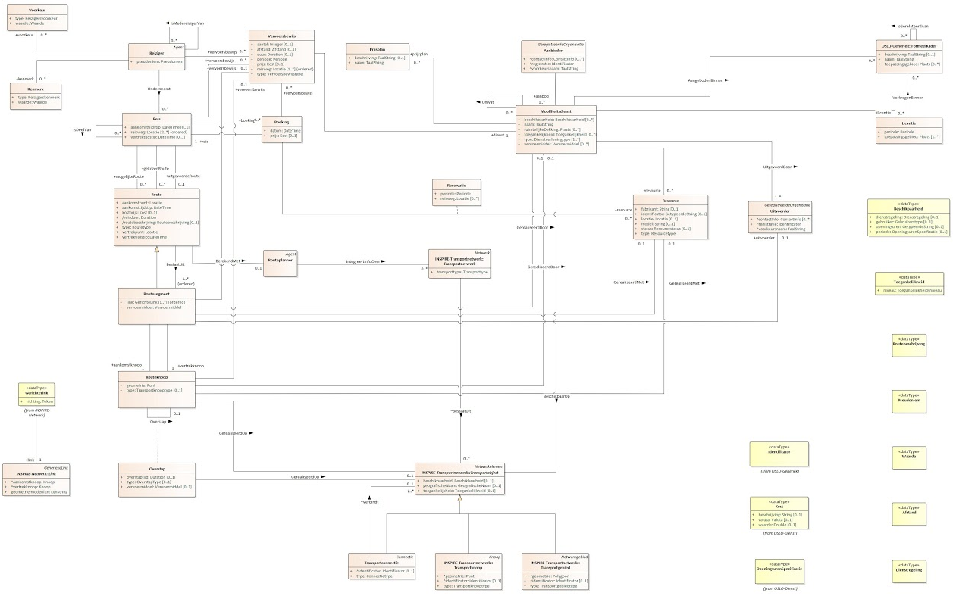
TRAVELLER
SERVICE SUPPLY
LICENSE
BOOKING
TRIP
NETWORK

Slide 34
NeTEx generation
& experience from The Netherlands
by Stefan de Konink
Notes:
Eveline

Slide 35
Placeholder

Slide 36
Brainstorming session
Notes:
Eveline

Slide 37
Use cases
Provide EU standardized timetable information to travellers
Provide an updated planning interchange format between PTOs
Provide information about multimodal stops in a standardized manner
Connect to the (upcoming) Mobipunt/Hoppin point standard
Take advantage of the diversions information in the Roads standard

Slide 38
Use cases
Provide EU standardized timetable information to travellers
Provide an updated planning interchange format between PTOs
Provide information about multimodal stops in a standardized manner
Connect to the (upcoming) Mobipunt/Hoppin point standard
Take advantage of the diversions information in the Roads standard Are we missing use cases?

Slide 39
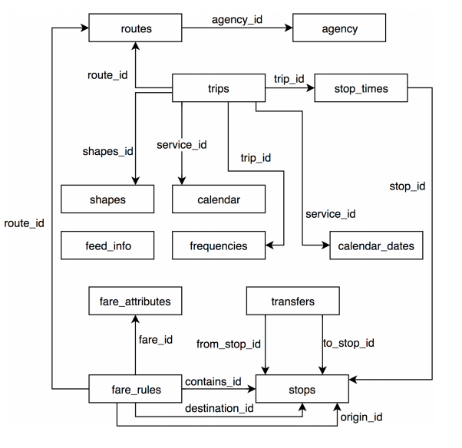
Starting point:
Timetables → GTFS
De-facto standard that can be read by many route planning systems
Provide EU standardized timetable information to travellers

Slide 40
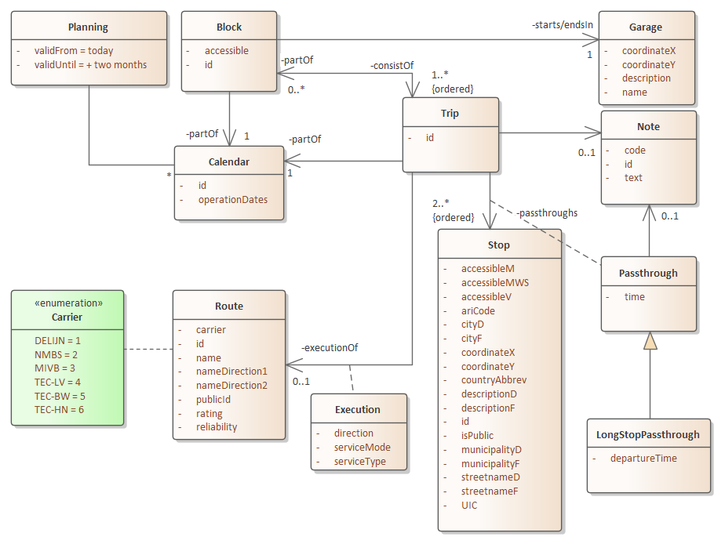
Starting point:
Planning → BLTAC
An old model agreed upon by the 4 PTOs
Provide an updated planning interchange format between PTOs

Slide 41
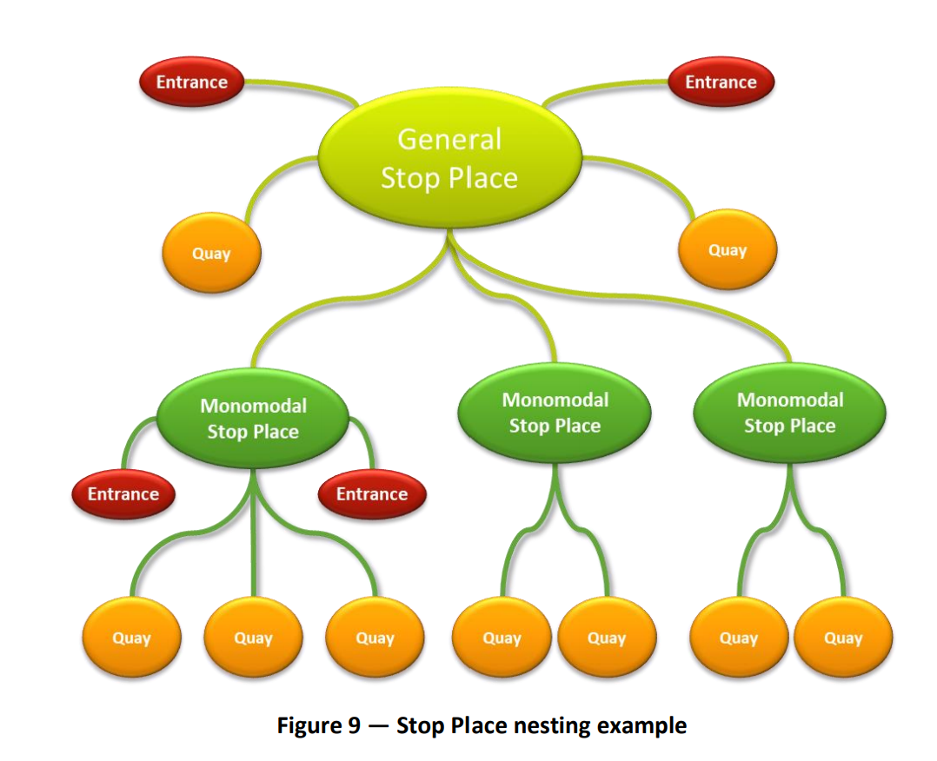
Starting point:
Multimodal stops → NeTEx
Provide information about multimodal stops in a standardized manner

Slide 42
OSLO vocabularies and application profiles
Connect to the (upcoming) Mobipunt/Hoppin point standard
Existing
Roads
Addresses
Trips and Offer
Being created in 2021
Time tables and planning ← you are here
Bike network and infrastructure
Mobility points
(My Mobility Profile)

Slide 43
Use cases
Did we miss something?
Would you like to raise another point?
Do you agree/disagree with something?

Slide 44
Why Linked Data?
A serialization independent model
Use it in JSON, XML, CSV, HTML, …
It is clear what identifiers are persistent and can be reused
A framework for aligning data models and identifiers without necessarily having to materialize the data in that format
In order to follow this trajectory, you do not need Linked Data experience. If you however would like to read up on this, we can recommend the lectures by prof. Ruben Verborgh: https://rubenverborgh.github.io/WebFundamentals/semantic-web/ or Pieter Colpaert’s 7 minute video: https://vimeo.com/401026338

Slide 45
EPIP (the UK version of NeTEx)
XML-based
Deemed the “easiest way” to comply to NeTEx starting from GTFS: just a conversion from CSV to XML
Doesn’t add much value to the ecosystem: when going towards NeTEx, we should also fix data quality issues

Slide 46

Pauze!
Notes:
Eveline

Slide 47
Q&A and next steps
Notes:
Eveline

Slide 48

Q&A
Why are we doing ... ?
Wouldn’t it be better if we … ?
What about … ?
Shouldn’t we add … ?
Why don’t we … ?

Slide 49
Next steps
Processing all your input from this business workshop.
Sending out a report of this workshop. Feedback is certainly welcome!
Further investigate where we can align with existing standards.
Capturing feedback via Github.
Start developing the application profile.

Slide 50
Action points
Review the application profile that we will send to you.
Give feedback via GitHub or mail.
Ask questions.
Respond to open issues.
See GitHub!
We will send a mail with all relevant information.

Slide 51

Feedback
Feedback can be given via mail to:
dimitri.schepers@vlaanderen.be
tim.coninx@delijn.be
pieter.colpaert@ugent.be
Feedback can be given on Github:
https://github.com/Informatievlaanderen/OSLOthema-mobiliteitDienstregelingEnPlanning/issues

Slide 52
Timeline
11 Business workshop
4 Thematic workshop 2
22 Thematic workshop 4
January
February
March
April
May
Thematic workshop 1
8
Thematic workshop 3
25
Thematic workshop 5
10

Slide 53
What are your thoughts and expectations?

Slide 54
Thanks!
Notes:
Eveline

